Slide 1
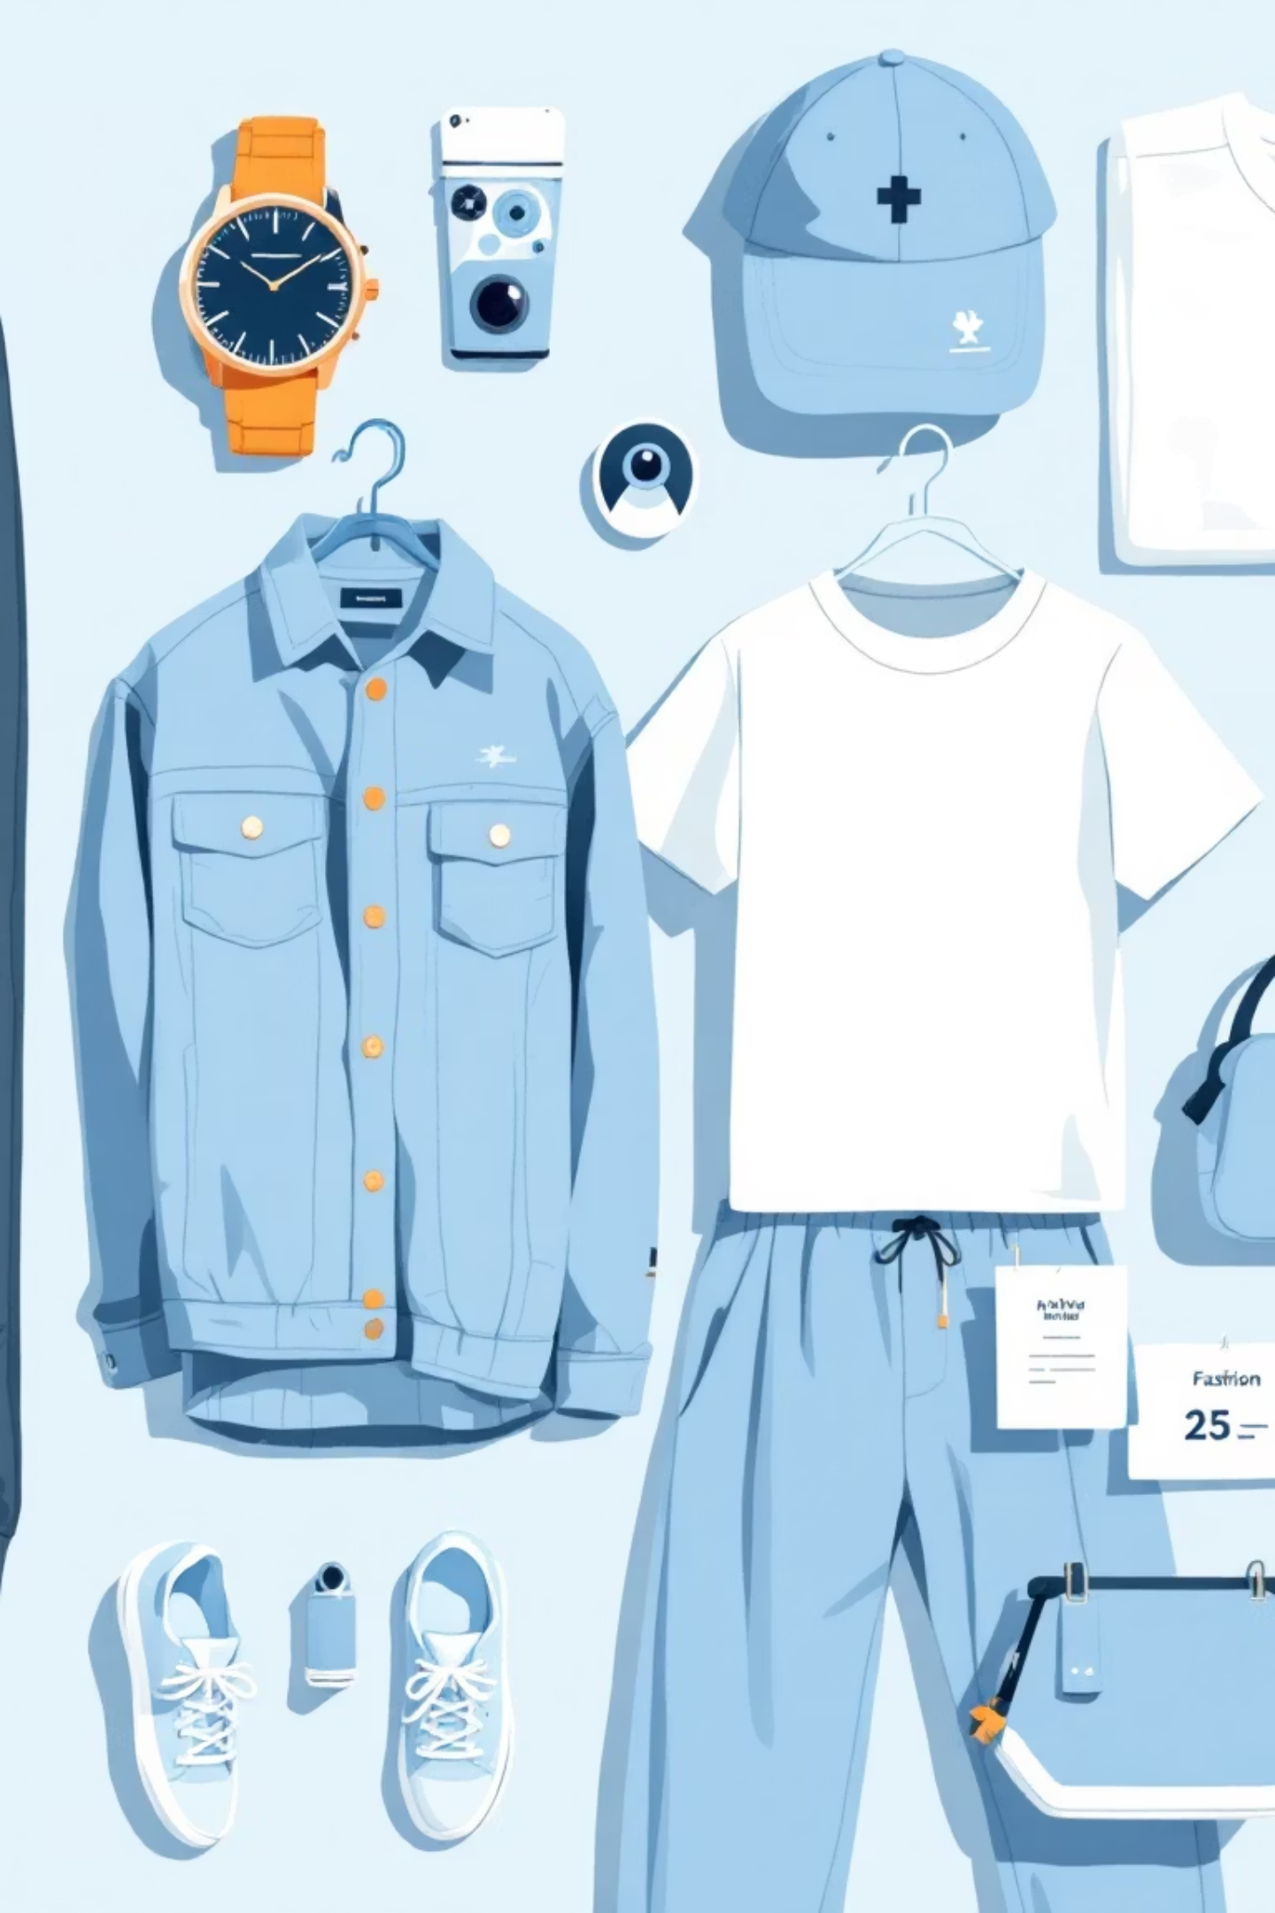
Análise Exploratória do Dataset
Clothing Co-Parsing
Projeto 06: Segmentação de Vestuários
Equipe: Alice Souza, Bruno Lima, Camila Rocha, Daniel Martins, Elisa Ferreira

Slide 2
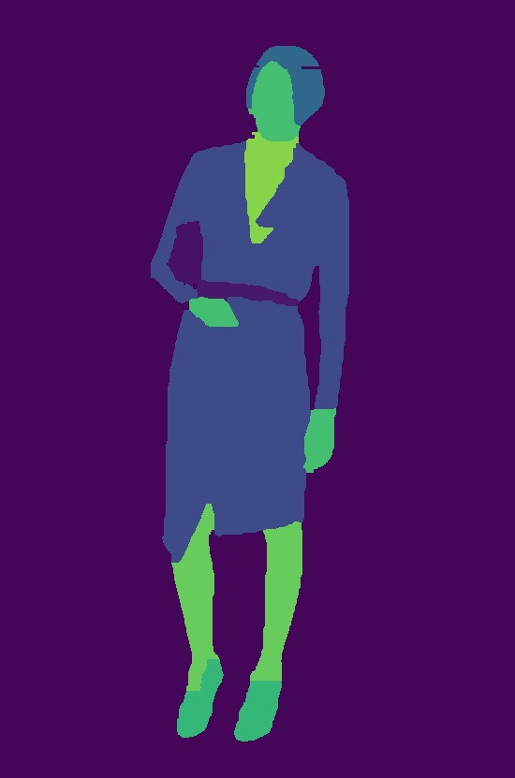
Sobre o Dataset
Clothing Co-Parsing Dataset (CCP)
Origem
Conteúdo
Kaggle - plataforma de dados científicos
2.098 fotos de moda urbana em alta resolução
Objetivo
Segmentar as 5 classes com maior quantidade de pixels
Imagens de alta resolução com máscaras de segmentação em PNG para análise detalhada de vestuário.

Slide 3
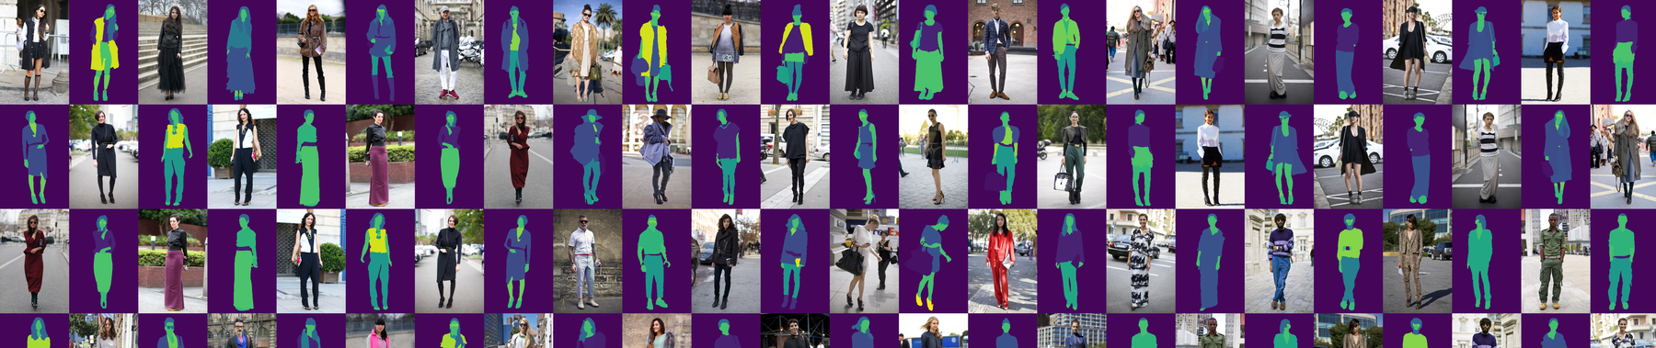

Visão Geral dos Dados
2,098
59
PNG
CSV
Total de Imagens
Classes Identificadas
Formato Anotações
Metadados
Formato JPEG uniforme
Diferentes tipos de vestuário
Máscaras de segmentação
Arquivo completo sem valores ausentes

Slide 4

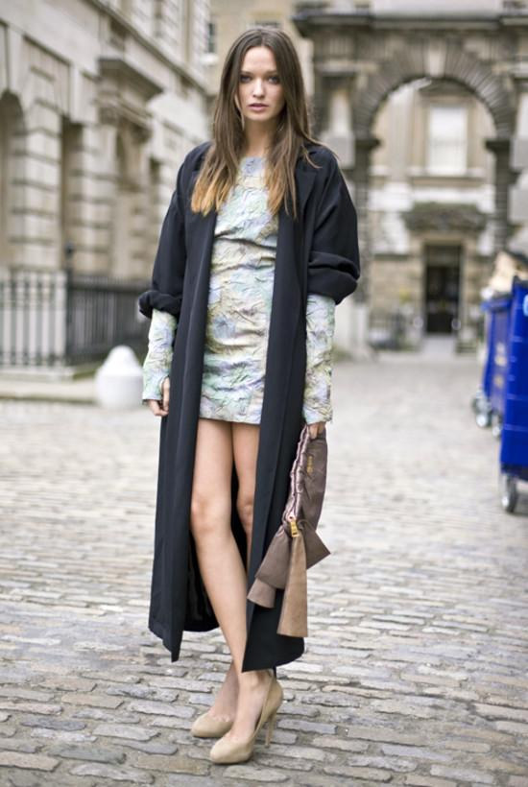
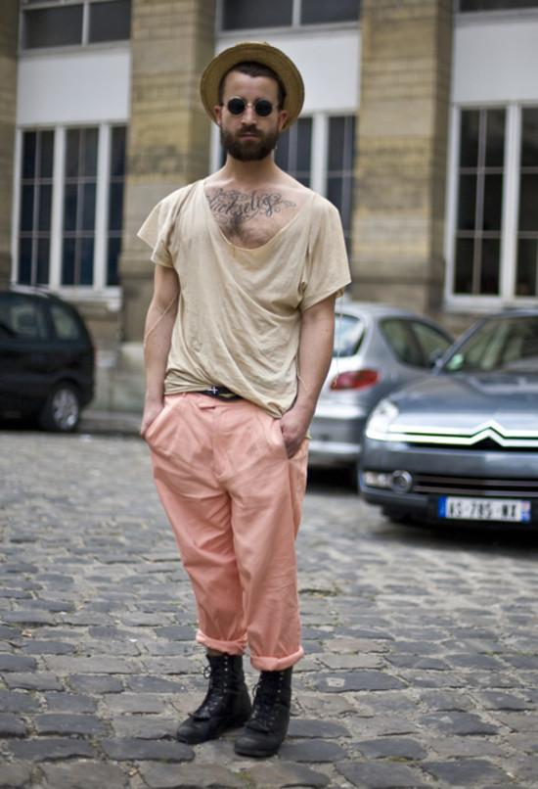
Verificação de Integridade e Qualidade
✅ Integridade dos Arquivos
Todos os 2.098 arquivos de imagens listados no metadata.csv existem e são acessíveis. Nenhum arquivo ausente detectado.
✅ Consistência de Formato
Todas as imagens estão uniformemente no formato JPEG, evitando problemas de compatibilidade no processamento.
✅ Qualidade das Imagens
Nenhuma imagem corrompida foi encontrada. Todas podem ser processadas sem falhas pelo modelo.

Slide 5

Análise de Consistência dos Dados
Valores Ausentes
O arquivo de metadados não possui valores ausentes, simplificando significativamente a etapa de pré-processamento dos dados.
Duplicatas Identificadas
Encontrada uma imagem duplicada no diretório. Será removida para evitar que o modelo seja treinado com dados repetidos, garantindo melhor performance.
Dimensões das Imagens
Dimensões não são uniformes. A mais comum é 550x825 pixels. Redimensionaremos antes do treinamento.

Slide 6
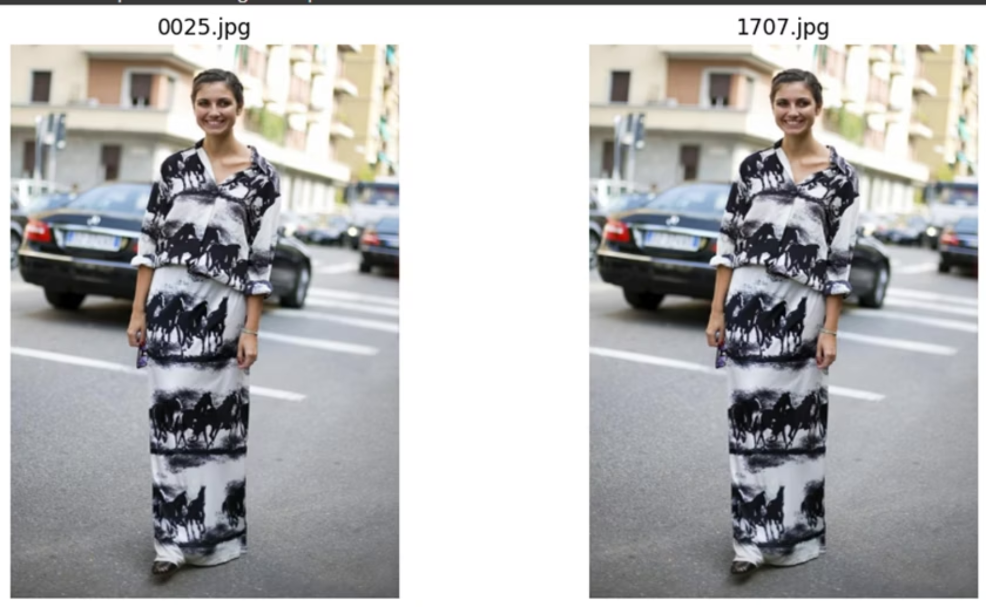

Distribuição de Dimensões
Análise Dimensional
Múltiplas dimensões foram encontradas no dataset, sendo necessário padronizar o tamanho das imagens.
Recomendação: Redimensionamento para uniformizar todas as imagens antes do processamento pelo modelo.
Dimensão mais comum: 550 x 825 pixels
Imagem duplicada no diretório

Slide 7
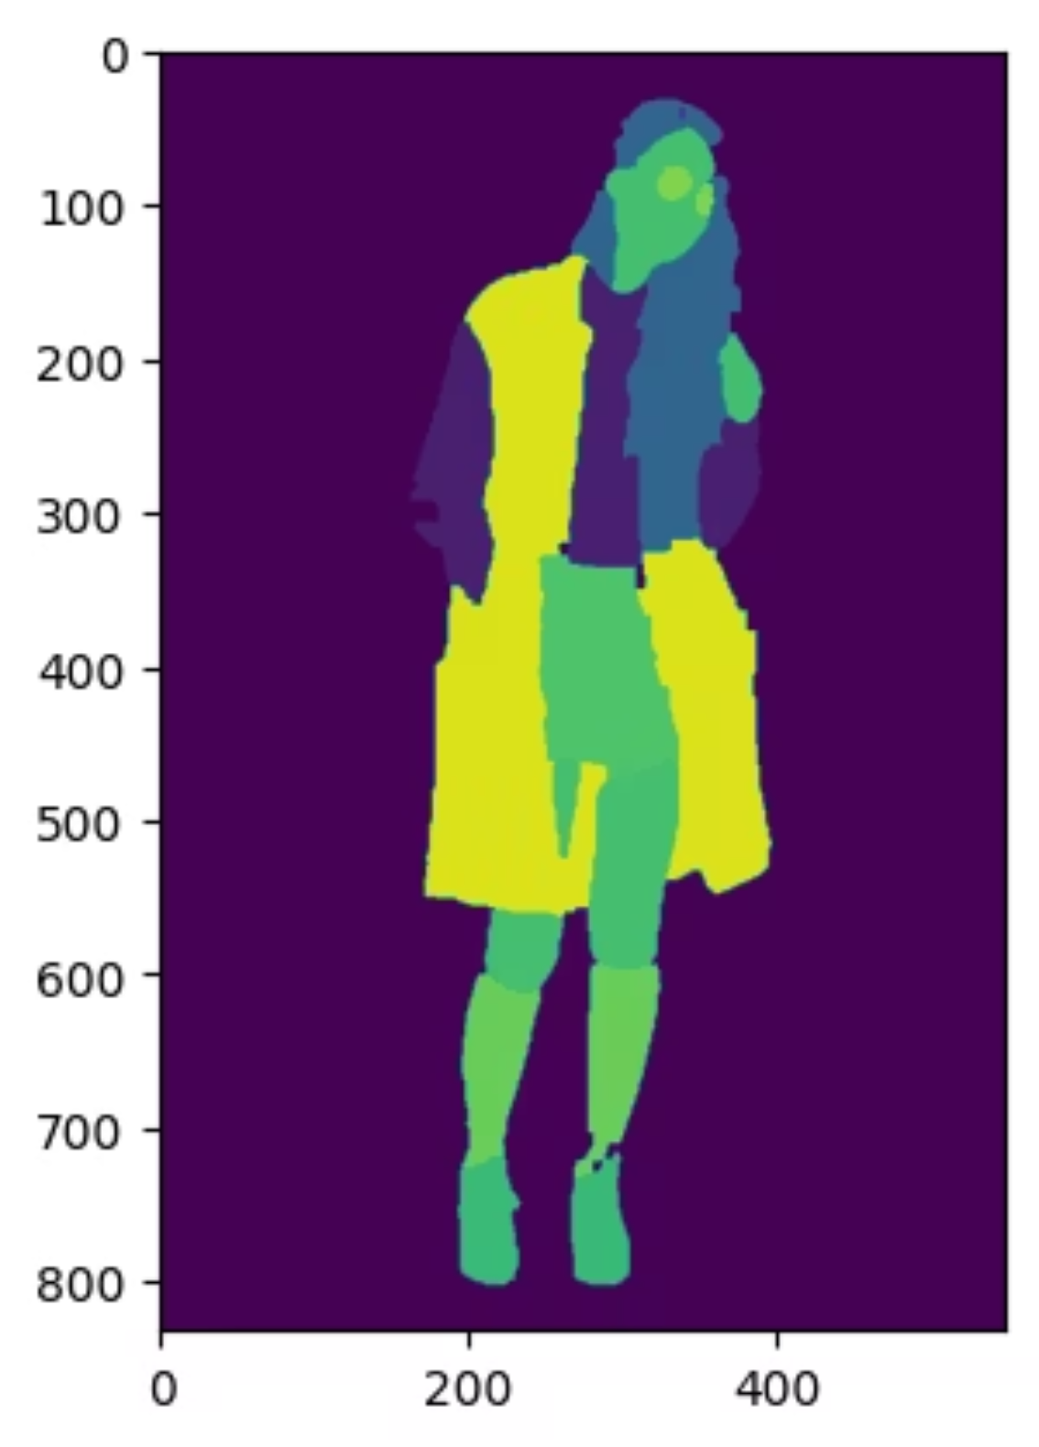

Distribuição de Classes por Pixels
Classes Principais Selecionadas
A análise revelou um desequilíbrio significativo entre as classes. Para o projeto, selecionamos as 5 classes de vestuário com maior quantidade de pixels:
Dress: 5.161.424 pixels
Coat: 5.094.542 pixels
Skin: 4.968.057 pixels
Pants: 3.811.546 pixels
Jumper: 2.500.000 pixels
A classe 'nan' (136.235.130 pixels) será ignorada no treinamento.

Slide 8
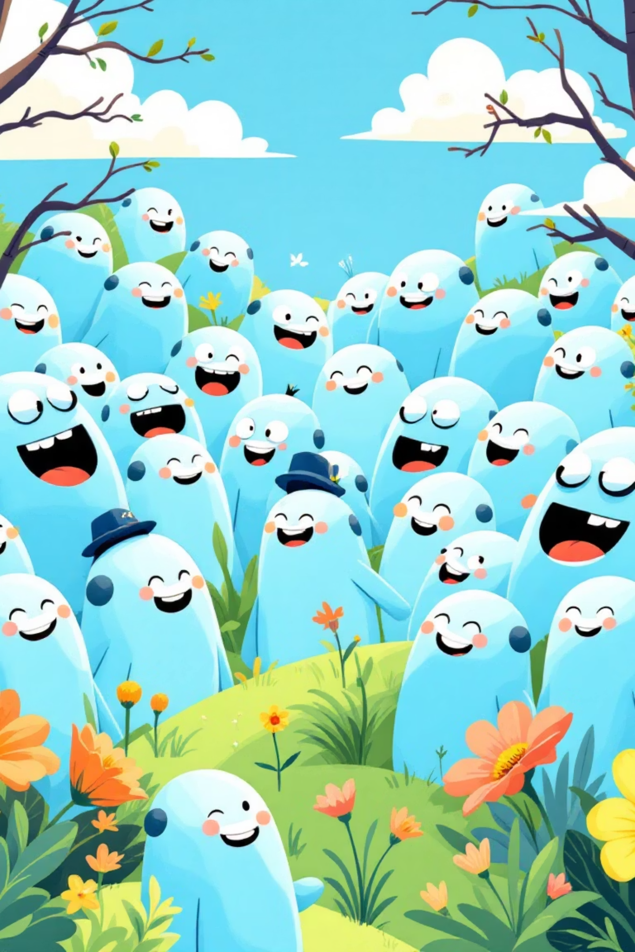
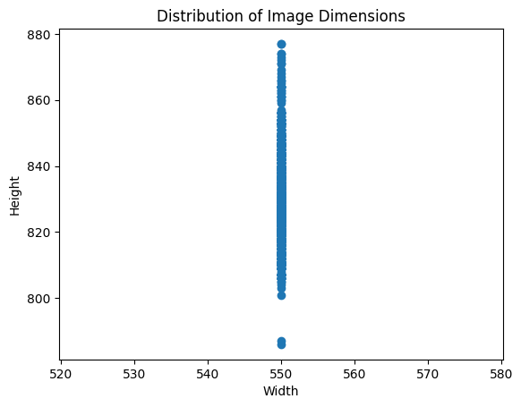
Estratégia para Desequilíbrio de Classes
01
02
Identificação do Problema
Técnica de Weighted Loss
Implementaremos pesos diferenciados para dar mais importância às classes com menos pixels durante o treinamento.
Desequilíbrio significativo detectado entre as classes principais do dataset de vestuário.
03
Validação da Estratégia
Monitoramento de métricas específicas por classe para avaliar a eficácia do balanceamento.

Slide 9

Resultados da Análise Exploratória
✅ Pontos Positivos
⚠ Desafios Identificados
Dataset Robusto
Qualidade comprovada dos dados com integridade total dos arquivos.
Padronização Necessária
Redimensionamento das imagens para uniformidade dimensional.
Metadados Completos
Arquivo CSV consistente sem valores ausentes para processamento.
Desequilíbrio de Classes
Tratamento específico requerido para balanceamento adequado.

Slide 10




Próximos Passos
ATIV-04-ET-02
Pré-processamento e Balanceamento: Implementação das correções identificadas e preparação dos dados para modelagem.
Pesquisa de Modelos
Literatura Científica: Investigação de modelos existentes e desenvolvimento de propostas próprias para segmentação de vestuário.
Implementação
Desenvolvimento do Modelo: Aplicação das técnicas selecionadas com foco nas 5 classes principais identificadas.

